Slide 1
A közönséges dió
Németh Bálint: Kemény dió
Szitakötő 74. szám, 43. oldal

Slide 2
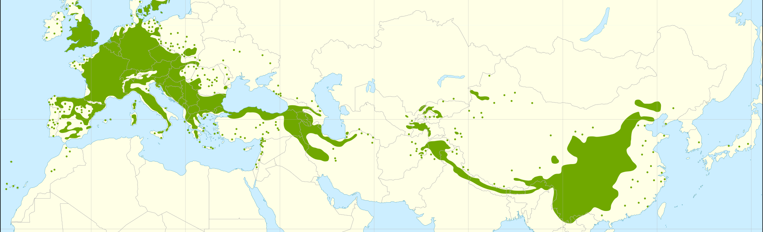
Származása, történelme
Származás: Közép-Ázsia és Délkelet-Európa őshonos növénye.
Történelem: Már az ókorban is ismerték és termesztették.
Elnevezés: A latin Juglans név jelentése: „Jupiter makkja”.
Elterjedés: Világszerte termesztik a mérsékelt égövben.

Slide 3
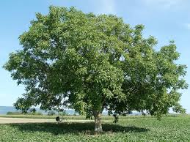
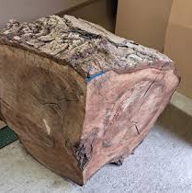
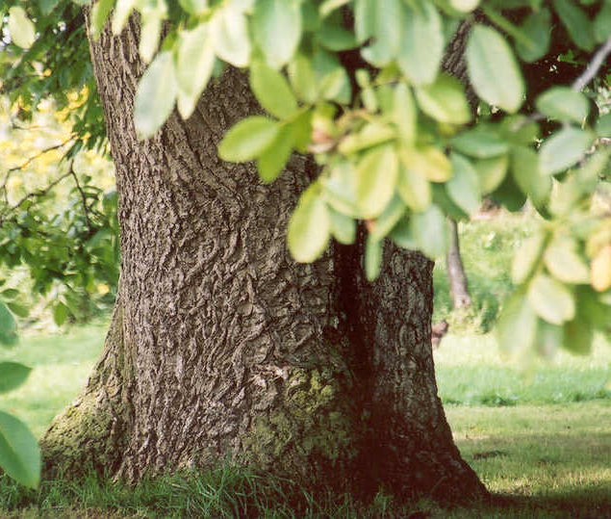
A diófa jellemzői
Termet: Magasra növő (akár 20-30 méter), terebélyes, lombhullató fa.
Élettartam: Hosszú életű, akár 100-150 évig is elélhet.
Gyökérzet: Mélyre hatoló karógyökérzet jellemzi.
Kéreg: Fiatalon sima és szürke, idősebb korban mélyen repedezett.

Slide 4
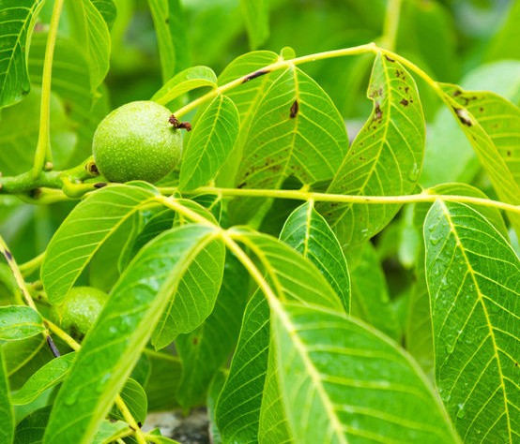
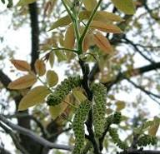
Levelei, virágzata
Levelek: Páratlanul szárnyasan összetett levelek (illatosak, csersavban gazdagok).
Virágzat: Egylaki, váltivarú növény.
Porzós virágok: Barkavirágzatot alkotnak.
Termős virágok: A hajtások végén magányosan vagy csoportosan ülnek.
Beporzás: A szél segítségével történik (anemofília).

Slide 5
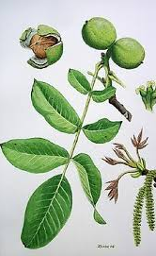
A termés, a dió szerkezete
Terméstípus: Botanikailag csonthéjas terméshez hasonló zárt áltermés.
Zöld burok (kopáncs): Éréskor megreped, megfeketíti a kezet (juglon tartalom).
Kemény csonthéj: Megvédi a belső magot.
Dióbél: Két nagy, tekervényes, agyformájú sziklevélből áll.

Slide 6
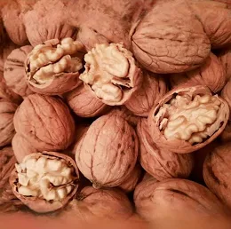
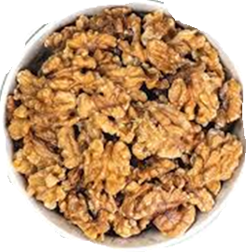
A dióban lévő tápanyagok:
Egészséges zsírok: Gazdag omega-3 zsírsavakban (alfa-linolénsav).
Fehérje és rost: Magas növényi fehérje- és élelmirost-tartalom.
Vitaminok: B-vitaminok (B1, B2, B6) és E-vitamin forrás.
Ásványi anyagok: Magnézium, kálium, foszfor, cink és vas.

Slide 7
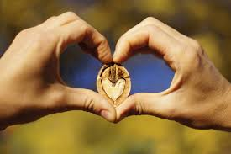


A dió fogyasztásának hatásai az emberi szervezetre
Szív- és érrendszer: Segít a koleszterinszint szabályozásában.
Agyfunkciók: Támogatja a memóriát és a koncentrációt (antioxidánsok).
Immunrendszer: Erősíti a szervezet védekezőképességét.
Gyulladáscsökkentő: Csökkenti a krónikus gyulladások kockázatát.

Slide 8
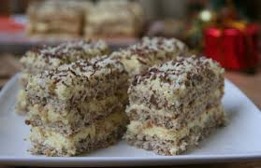
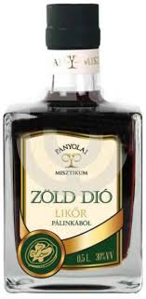
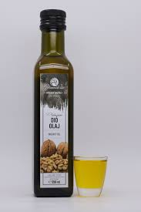
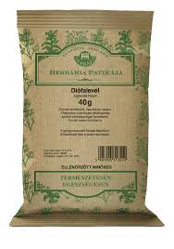
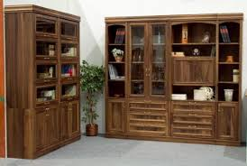
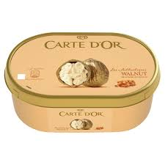
Felhasználása
Gasztronómia: Sütemények, saláták, olajok, likőrök alapanyaga.
Gyógyászat: A diófa leveléből készült tea gyulladáscsökkentő hatású.
Faipar: Nemes és értékes keményfa, luxusbútorokhoz és burkolatokhoz.
Kozmetika: A dióhéj őrleményét bőrradírokban használják

Slide 9
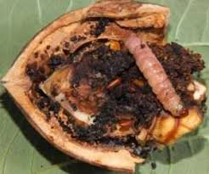
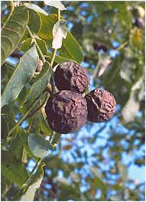
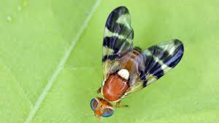
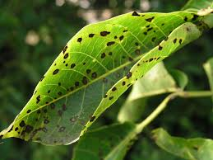
A dió környezeti igényei és főbb kártevői
Fény és hő: Fényigényes, a tavaszi fagyokra érzékeny.
Talaj: A mélyrétegű, tápanyagban gazdag, jó vízgazdálkodású talajt kedveli.
Főbb kártevők: Dióburok-fúrólégy, almamoly.
Főbb betegségek: Gnomóniás foltosság, baktériumos rák.

Slide 10
Köszönöm a figyelmet készítette: Bathó Sylvia ŠZŠ – Speciális Alapiskola Komárňanská 42 94701 Hurbanovo Szlovákia 2026.05.18.

